Slide 1
Lokalizácia
VAVA 2023
Lukáš Častven, Miroslav Todorović

Slide 2
Hlavne pojmy
Internacionalizácia (I18N)
Lokalizácia (L10N)

Slide 3
Internacionalizácia
Internacionalizácia je proces navrhovania produktov alebo služieb spôsobom, ktorý ich robí dostupnými a prispôsobiteľnými rôznym jazykom, kultúram a regiónom po celom svete.

Slide 4
Lokalizácia
Lokalizácia je proces prispôsobenia produktu alebo služby tak, aby spĺňali jazykové, kultúrne a iné špecifické požiadavky konkrétneho regiónu alebo trhu.

Slide 5
Príklady lokalizácie a internacionalizácie
Produkty ktoré môžu vyžadovať internacionalizáciu a lokalizáciu, zahŕňajú softvérové aplikácie, webové stránky, videohry a iné digitálne produkty, ktoré používajú ľudia na celom svete.

Slide 6
Lokalizácia v Jave
Java poskytuje framework pre lokalizáciu pomocou balíkov ktoré sa nazývajú Resource Bundles.
Java taktiež poskytuje triedu Locale, ktorá nám umožňuje aby sme aplikáciu úspešne lokalizovali.

Slide 7
Resource Bundles
To sú kolekcie súvisiacich údajov, ku ktorým môže program pristupovať za behu.
Resource Bundles je možné použiť na ukladanie lokalizovaných správ, štítkov a iných prvkov používateľského rozhrania, ktoré sa zobrazujú používateľovi.

Slide 8
Trieda Locale
Locale umožňuje užívateľovi komunikovať so softvérom v ich vlastnom jazyku.
Trieda Locale poskytuje tri konštruktory:
Locale(String language) -> “en”
Locale(String language, String country)-> “en_GB”
Locale(String language, String country, String variant) -> “en_GB_WIN”

Slide 9
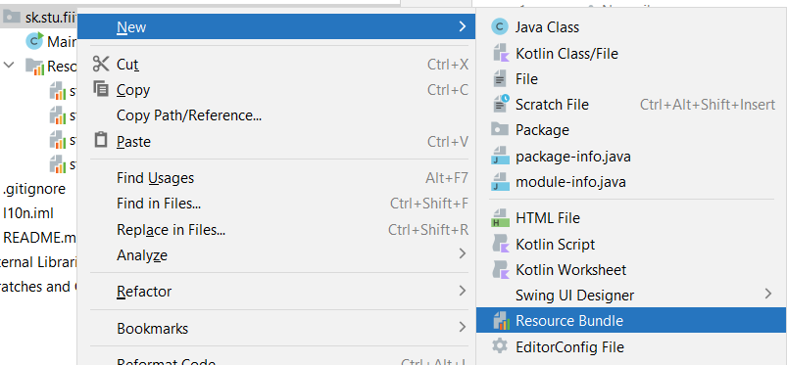
Implementácia lokalizácie
- Najprv pridať Resource Bundle

Slide 10
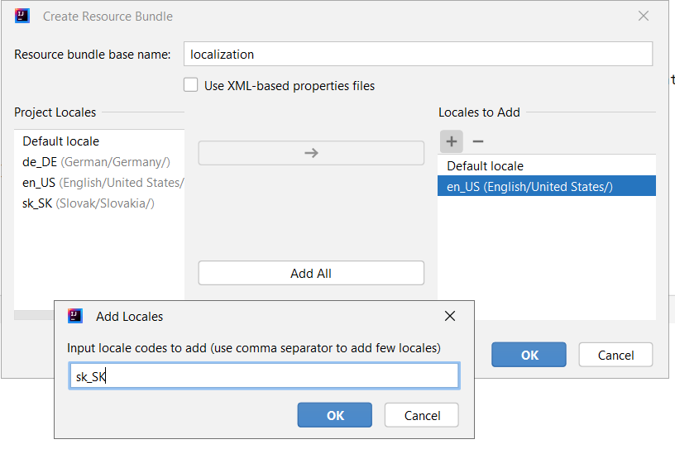
Implementácia lokalizácie
- Zadať názov a pridať jazyky
Formát:
kódJazyka_KÓDKRAJINY

Slide 11
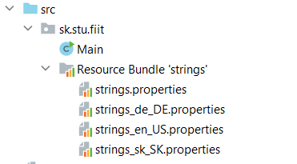
Implementácia lokalizácie
Po pridaní Resource Bundle a jazykov štruktúra projektu by mala vyzerať takto.

Slide 12
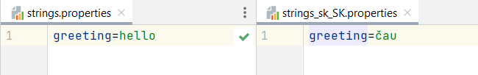

Implementácia lokalizácie

Slide 13
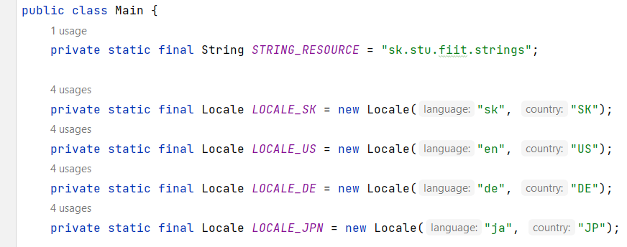
Implementácia lokalizácie

Slide 14
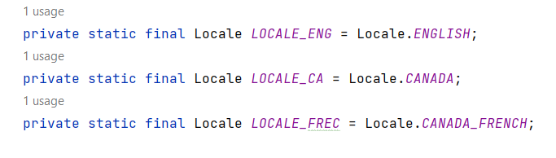

Locale konštanty

Slide 15
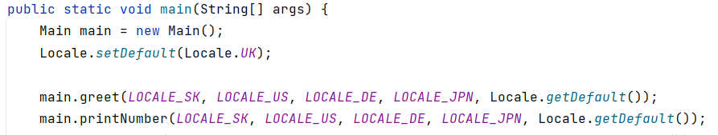
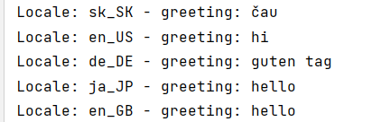
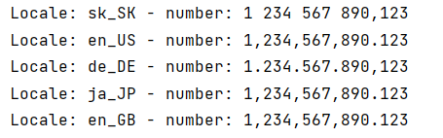

Slide 16
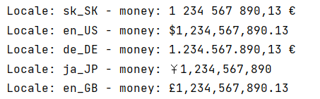

Slide 17
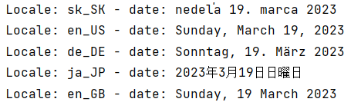

Slide 18
Ďakujeme za pozornosť!
NEXT -> Live Example

